Slide 1
Дмитрий Сергеевич Рыбаков
Спасибо Всем, кто жизнь отдал
Спасибо Всем, кто жизнь отдал,
За Русь родную, за свободу, Кто страх забыл и воевал, Служа любимому народу. Спасибо Вам, Ваш подвиг вечен, Пока жива моя страна, Вы в душах наших, В нашем сердце, Героев не забудем,
Никогда!

Slide 2
Защита мини-проектов
1 группа - «Герои моей страны»
2 группа - «Герой моего района»
3 группа - «Герои моей семьи»

Slide 3
Тема урока: «Они защищали Родину»
Цели урока: узнаем о героях Великой Отечественной войны, что помогло им одержать победу над врагом;
защищать свои мини-проекты, учиться слушать, делать выводы.

Slide 4
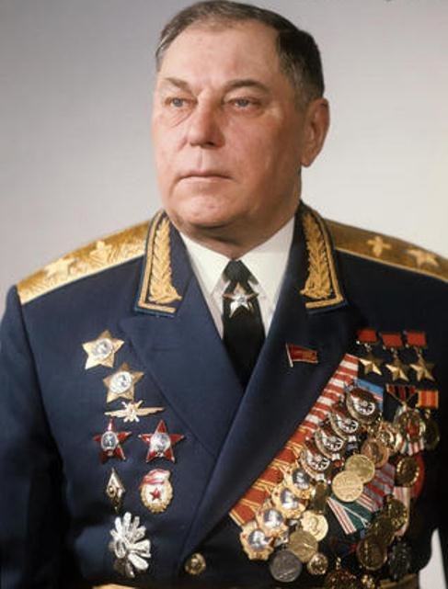
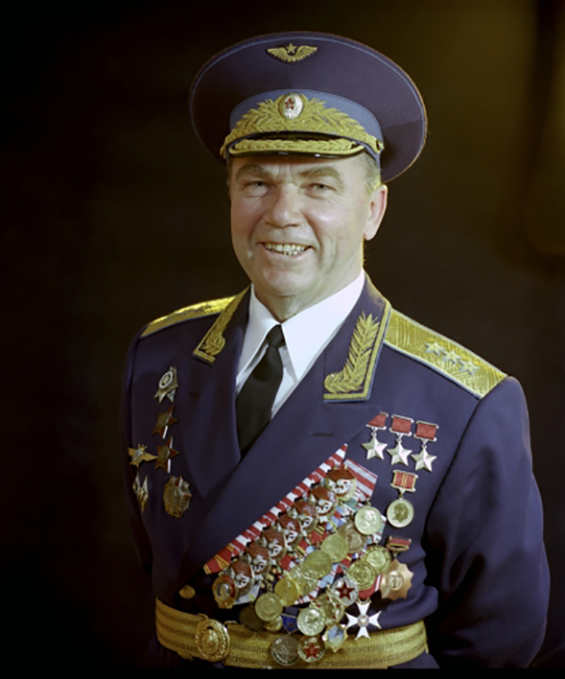
Герои моей страны: Георгий Константинович Жуков, Александр Иванович Покрышкин, Иван Никитович Кожедуб

Slide 5
Евгений Долматовский «На нашем фронте самым старшим»
На нашем фронте самым старшим Был сын калужского села, Неулыбающийся маршал, Чья слава грозною была.
Всех полководцев был он строже, Пред ним дрожал заклятый враг. И мы его боялись тоже, Теперь признаюсь — было так.
Всегда на главном направленье Он появлялся в трудный час. От обороны в наступленье Он вел войска и верил в нас.
Известно всем, какие бури Мы одолели в те года. Над картой маршал брови хмурил, Не улыбаясь никогда.
Но этот самый маршал грозный Был наш товарищ, друг большой, Не из гранита, не из бронзы, С широкой русскою душой.
В Берлине дымном после боя, С победой поздравляя нас, Явился маршал перед строем И улыбнулся в первый раз.

Slide 6
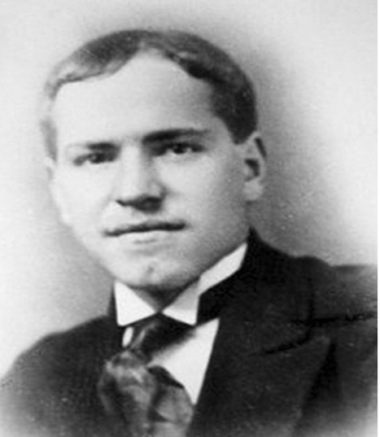
Четырежды Герой Советского Союза Георгий Константинович Жуков ( 1896 –1974)
Георгий Константинович Жуков - советский полководец.
Родился 1 декабря 1896 году в деревне Стрелковка Калужской области.
Окончил церковно-приходскую школу, вечернее отделение городского училища, обучался в скорняжной мастерской.

Slide 7
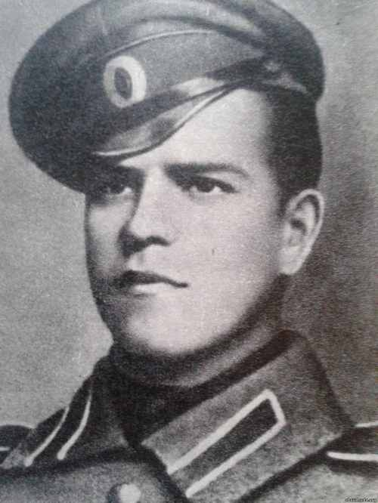
Военная карьера
В первой мировой войне Георгий Жуков отличился в боевых действиях и был дважды награждён Георгиевским крестом.
В 1918 году – служба в рядах Красной Армии, командование кавалерийским корпусом.
Июль 1938 года. Командующий группой советских войск в Монголии. Первая звезда Героя Советского Союза- за руководство операцией в Монголии и разгром японцев на реке Халкин-Гол.

Slide 8
Великая Отечественная война
8 мая 1945 года принял безоговорочную капитуляцию Германии от немецкого фельдмаршала Вильгельма Кейтеля.
Четырежды Герой Советского Союза.
Авторитет, уважение и слава Жукова не имеют границ.

Slide 9
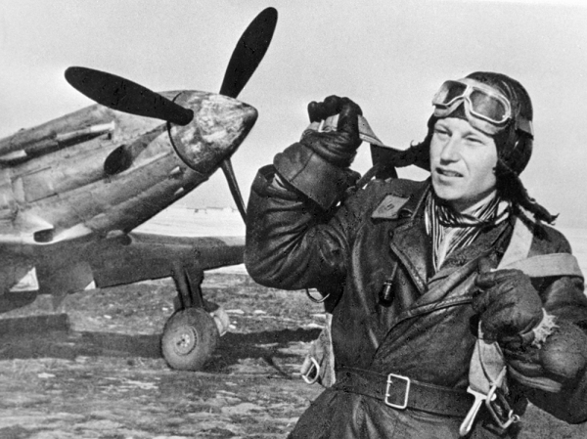
Александр Иванович Покрышкин (1913-1985)
Александр Покрышкин родился 13 ноября 1913 года. Интересы с детства - авиация и её история.
Начало июня 1932 года –вступление в ряды Красной Армии, беспрерывное обучение в различных авиационных школах Советского Союза.

Slide 10
Боевой путь Александра Покрышкина
В июне 1941 года участвовал в воздушном бою с пятью «Мессершмит -109» около реки Прут. Им сбит один самолет.
Осенью 1941 года назначен заместителем командира эскадрильи.
24 мая 1943 года Указом Президиума Верховного Совета СССР присвоено звание Героя Советского Союза с вручением ордена Ленина и медали «Золотая Звезда» за выполнение боевых заданий на фронте и проявленную геройство и отвагу.

Slide 11
А.И.Покрышкин - первый летчик- трижды Герой Советского Союза
За годы войны совершил:
650 боевых вылетов,
провел 156 воздушных боев,
сбил 59 вражеских самолетов.
В августе 1943 года вторично присвоено звание Героя Советского Союза.
19 августа 1944 года - в третий раз удостоен звания Героя Советского Союза, награжден третьей медалью «Золотая Звезда».

Slide 12
Иван Никитович Кожедуб (1920-1991)
Иван Никитович Кожедуб родился в 1920 году на Украине в семье крестьянина.
В начале 1940 года- начало службы в рядах Красной армии и осенью того же года окончил военную авиационную школу.
Провел 12 воздушных боев.
Сбил 64 самолета врага.
Ни разу его самолет не был подстрелен.

Slide 13
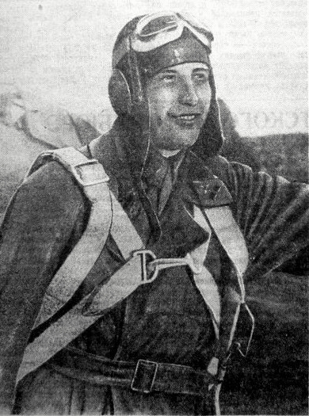
Один из самых памятных боев
Вечером 17 апреля 1945 года Кожедуб и его напарник Дмитрий Титаренко выполняли четвертый за день боевой вылет в район Берлина, обнаружив группу из 40 немецких самолетов с подвешенными бомбами.
Наши пилоты стремились создать у противника впечатление, что в воздухе находится много советских истребителей.
Немцы подались на уловку, но скоро поняли, что сопротивляются им всего двое. Кожедуб и Титаренко прикрывали друг друга в воздухе.

Slide 14
Иван Никитович Кожедуб- трижды Герой Советского Союза

Slide 15
Герои моего района:
1. Алексей Иванович Бородин,
2. Федор Андреевич Ежков,
3. Иван Сергеевич Кошелев,
4. Петр Павлович Липачев,
5. Иван Иванович Пушанин,
6. Рим Михайлович Сазонов,
7. Владимир Алексеевич Секин,
8. Петр Иванович Мацыгин.

Slide 16
Герой Советского Союза Мацыгин Пётр Иванович (1921-1986)
Пётр Мацыгин родился 22 июля 1921 года в селе Масловка Белинского района Пензенской области. Окончил десять классов школы.
В 1939 году Мацыгин был призван на службу в Рабоче-крестьянскую Красную Армию. В 1941 году он окончил Одесское пехотное училище. С июня того же года — на фронтах Великой Отечественной войны.
К декабрю 1943 года старший лейтенант Пётр Мацыгин командовал батальоном 197-го стрелкового полка 99-й стрелковой дивизии 1-й гвардейской армии 1-го Украинского фронта. Отличился во время освобождения Житомирской области Украинской ССР. 24 декабря 1943 года в бою в районе села Гута-Забелоцкая Радомышльского района батальон Мацыгина успешно прорвал немецкую оборону и, преследуя отступающего противника, первым ворвался в пригород Житомира, где отразил несколько контратак, продержавшись до подхода основных сил.

Slide 17
Великая Отечественная война
Указом Президиума Верховного Совета СССР от 10 января 1944 года за образцовое выполнение боевых заданий командования и проявленные при этом отвагу и геройство капитану Петру Ивановичу Мацыгину было присвоено звание Героя Советского Союза.
С сентября 1944 года майор Мацыгин служил в тылу командиром батальона 23 запасной стрелковой дивизии. В этом же году он окончил ускоренные курсы при Военной Академии в Москве.
С августа 1945 года — старший инспектор всевобуча Тюменского областного военного комиссариата.
С 1946 года майор Мацыгин в запасе.
В 1975-ом году приказом Министра обороны ему было присвоено звание подполковника.

Slide 18
Из воспоминаний сына Валерия Мацыгина
Отец был жизнелюбивым. Денег не считал, крохобором не был, геройством не кичился. Когда застолье собиралось, петь любил- и русские , и украинские песни. Слог был у него хороший, со всеми мог общий язык найти, рассказывал интересно. А о войне не любил вспоминать. Помню, однажды мы поехали на рыбалку, увидели танковые учения- вот тогда он мне про танковую атаку рассказал…
Умер отец в одночасье, 20 января 1986, - вспоминает Валерий Петрович, - пенсию получил, сел в машину и … сердце остановилось. Хорошо хоть автомобиль не успел завести, беды какой не случилось… Было ему всего 64 года. Похоронен на городском кладбище г. Бийска…
В Пензе, на малой родине, не бывал никогда, думал, что все родные погибли… Когда в г. Белинском поставили бюст, то нас разыскали следопыты, мы с матерью туда ездили. Оказалось, что в Масловке жила двоюродная сестра отца. Её уже тоже нет давно…
(Материал
предоставлен журналисткой
Алтайского края Светланой Тирской)

Slide 19
Из воспоминаний внука Дмитрия Мацыгина
Когда дед умер, мне было 14 лет, -сказал Дмитрий. –Я его помню, но не очень хорошо. Помню, как я, двоюродный брат и сестра с родителями приходили к деду и бабушке в гости на праздники… Особенно врезалось в память, как в один из Дней Победы я, девятилетний, проходил на параде во главе колонны 11-ой школы мимо Вечного огня и трибуны. На той трибуне стояли почётные граждане Бийска, среди них - мой дед. Мы, школьники, были в гимнастёрках. Проходя мимо трибуны, отдали честь тем, кто там стоял. А дед отдал честь нам…
Это фото от 9 мая 1965 года. На обратной стороне его подпись и мне адресованная запись моей бабушки.
(Материал из электронной переписки
предоставлен журналисткой Алтайского края
Светланой Тирской)

Slide 20
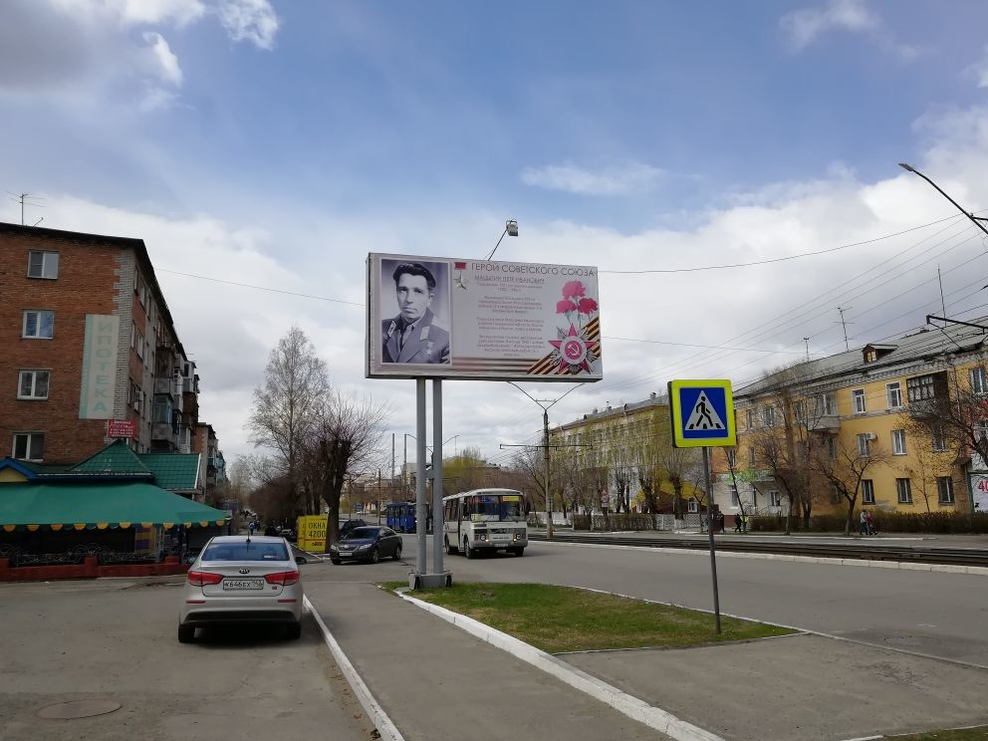
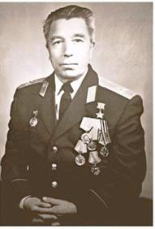

Slide 21
Физкультминутка

Slide 22
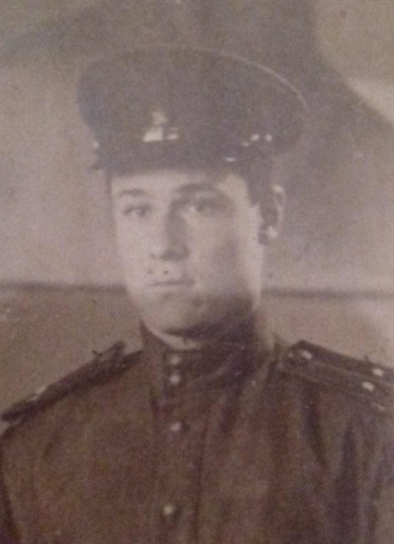
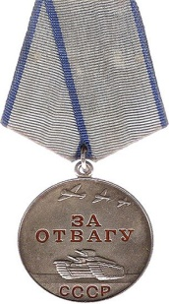
Пупков Николай Филиппович (1921-1983)
Пупков Николай Филиппович родился 19 декабря 1921 года в селе Родно-Бондовка Свищёвского района Пензенской области в крестьянской семье.
В 1940 году был призван на службу в Красную Армию.
Война застала его в Белоруссии, под Минском.
В июне 1943 года был назначен политруком.
Награжден медалью «За отвагу».
В конце 1945 года вернулся в родное село.

Slide 23
Жаворонков Григорий Иванович (1900-1941)
Григорий Иванович Жаворонков родился 21 марта 1900 года в деревне Владимировка (Козяевка) Свищёвского района Пензенской области в крестьянской семье.
До войны работал в колхозе разнорабочим.
В августе 1941 года был призван на фронт.
В ноябре 1941 года пропал без вести.

Slide 24
Фомин Александр Петровичев (1916-1989)
Александр Петрович Фомин родился 02 февраля 1916 года в селе Крыловка Каменского района в крестьянской семье.
В мае 1934 года был призван на службу в Красную армию.
В феврале 1942 года ушёл на фронт.
Награжден орденом «Красной звезды».

Slide 26
Большое спасибо за внимание!

